Slide 1

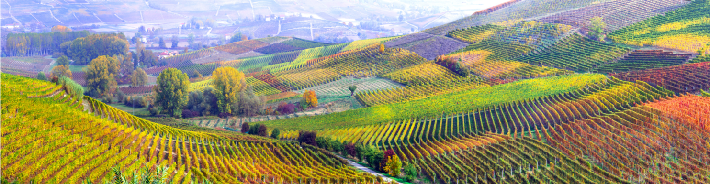
Горска биоикономика
Име на лектора
Notes:
Бележки към учителя:
Името на учителя да се постави в пространството в долния ляв ъгъл на слайда. Обяснете, че тази презентация представя горската биоикономика.
Освен двата видеоклипа, уводния слайд и този първи слайд, има 17 слайда - така че тези слайдове трябва да отнемат между 17 и 34 минути, в зависимост от времето на обяснението.
Двата видеоклипа са с продължителност около 2 минути.

Slide 2
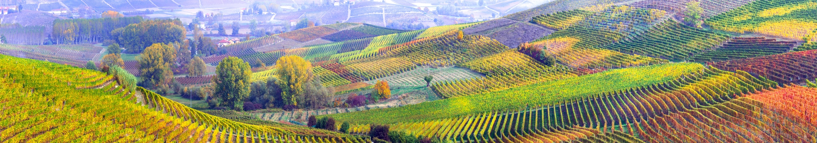
Теми
Преглед на биоикономиката – какво представлява, екологични граници и предизвикателства
Оценка на биологичното разнообразие
Горски суровини
Видео-клип: Горска биоикономика
ЦУР свързани с горската биоикономика
Горска технология: устойчиви дървесни влакна
Горска технология: Малки устройства за пелетизация
Горска технология: Устройство за контейнерна пиролиза
Горска технология: Биоматериали от растителни горски остатъци и мицел
Горска технология: мобилни устройства за нарязване на дървесина
Примери за биопродукти
Заключение
Notes:
Бележки към учителя: Прегледайте накратко темите, за които ще се говори в тази презентация, както е показано на слайда.

Slide 3

Преглед на биоикономиката
Европейска биоикономическа стратегия
Европейската комисия предприема стъпки към устойчива биоикономика и има биоикономическа стратегия за подпомагане на биоикономиката и за предотвратяване достигането на екологичните граници.
Биоикономиката…
Е производството на стоки, услуги или енергия от биологичен материал като основен източник.
Е тясно свързана с устойчивостта, тъй като най-често използва био-разградими ресурси и отпадъците обикновено са напълно елиминирани от системата.
Може да предотврати изчерпването на ресурсите за бъдещите поколения и да съхрани стабилността на планетата.
Notes:
Бележки към учителя: Обяснете на класа, че за да се предприемат стъпки към устойчивост и избягване на достигане на екологични граници, биоикономиката е много важна. Биоикономиката е производството на стоки, услуги или енергия от биологичен материал като основен ресурс. Това е тясно свързано с устойчивостта, тъй като биоразградимите ресурси често се използват, а отпадъците често са напълно проектирани извън системата. Това може да предотврати изчерпването на ресурсите за бъдещите поколения и да защити стабилността на планетата. Европейската комисия предприема стъпки към устойчива биоикономика. Превръщането на отпадъците в ценни ресурси и създаване на стимули за подпомагане на търговците на дребно и потребителите да намалят хранителните отпадъци. Европейската комисия има стратегия за биоикономика за насърчаване на биоикономиката и избягване на достигане на екологични граници.
Европейска комисия (2018), Устойчива биоикономика за Европа: укрепване на връзката между икономиката, обществото и околната среда. Актуализирана стратегия за биоикономика. Генерална дирекция за изследвания и иновации, достъпна на адрес:
https://ec.europa.eu/research/bioeconomy/pdf/ec_bioeconomy_strategy_2018.pdf.

Slide 4
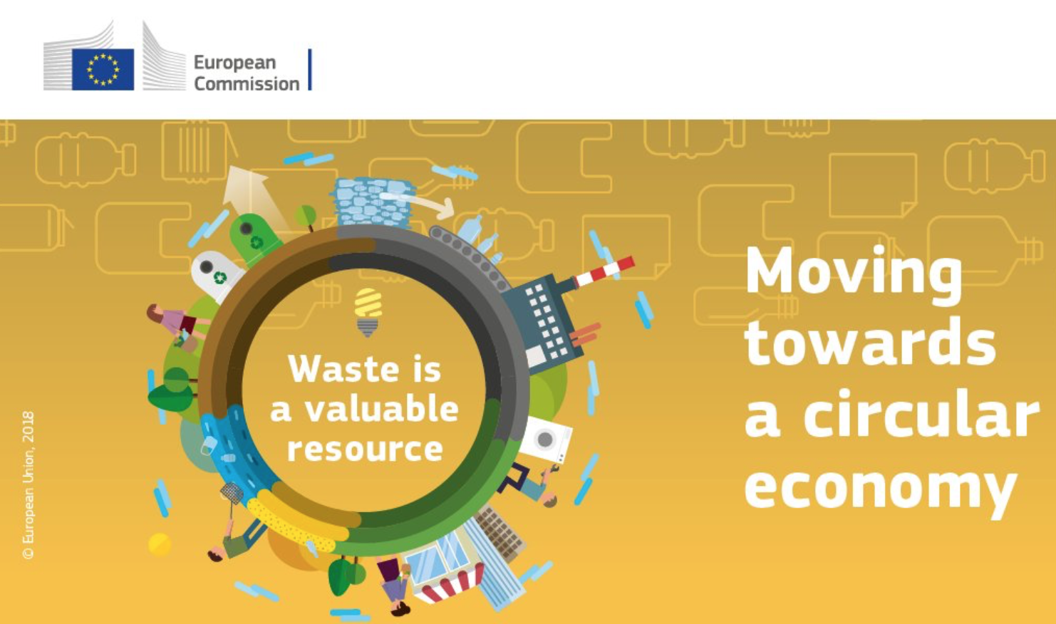
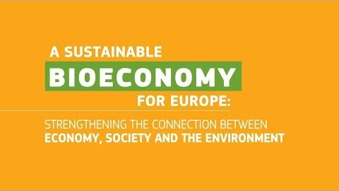
Преглед на биоикономиката
Биоикономика и кръгова икономика – отпадъците са ценен ресурс
Видео-клип: (2 минути и 9 секунди): https://www.youtube.com/watch?v=RfRN_hHeIKk
Езици на субтитрите на видео-клипа: български, латвийски, македонски, полски и румънски
Notes:
1. Обяснете биоикономиката, за да въведете тема и контекст на портфолиото от биопродукти.
Биоикономиката се дефинира като производство, използване и съхранение на биологични ресурси за предоставяне на информация, продукти, процеси и услуги във всички икономически сектори, насочени към устойчива икономика (Bell et al., 2018).
Bell, J., Paula, L., Dodd, T., Németh, S., Nanou, C., Mega, V. и Campos, P. (2018). Амбицията на ЕС да изгради водещата световна биоикономика - несигурните времена изискват иновативни и устойчиви решения. Нова биотехнология, 40: 25–30.
Видео (2 минути и 9 секунди): https://www.youtube.com/watch?v=RfRN_hHeIKk
Езиците за субтитри на видеото включват: български, латвийски, македонски, полски и румънски
2. Обяснете кръговата икономика, за да дадете контекст на биопродуктите.Кръговата икономика е рамка за развитието и управлението на устойчива икономическа система на отпадъци като ресурс. Целта му е да поддържа продуктите, компонентите и материалите с най-голяма полезност и стойност през цялото време (EC, 2018).
Европейска комисия (2018), Устойчива биоикономика за Европа: укрепване на връзката между икономиката, обществото и околната среда. Актуализирана стратегия за биоикономика. Генерална дирекция за изследвания и иновации, достъпна на: https://ec.europa.eu/research/bioeconomy/pdf/ec_bioeconomy_strategy_2018.pdf

Slide 5
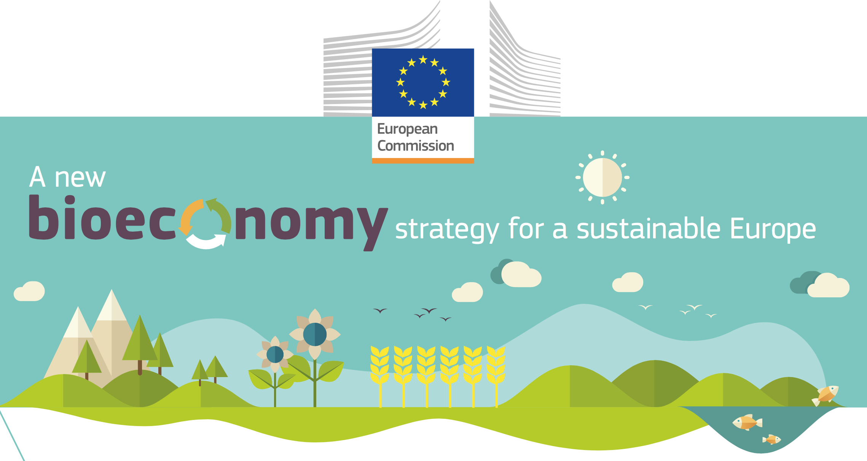
Екологични граници
Освен че е свързана с устойчивостта и смекчаването на климатичните промени, от съществено значение е това, че биоикономиката функционира в рамките на безопасни екологични граници
С биоикономическата стратегия Европейската комисия подкрепя инициативи на национално и регионално ниво за развитие на ефективна и устойчива биоикономика, включително:
прилагане на система за мониторинг в целия ЕС за проследяване на напредъка към устойчива и кръгообразна биоикономика
предоставяне на насоки за това как най-добре да се управлява биоикономиката в безопасни екологични граници.
Notes:
Бележки към учителя: Обяснете, че за да се опитаме да се справим с проблемите, свързани с екологичните граници: Националните и международните органи имат специфични насоки. Пример за това е публикацията на Европейската комисия за 2018 г.; „Нова стратегия за биоикономика за устойчива Европа.“ Допълнителна информация на: https://ec.europa.eu/commission/news/new-bioeconomy-strategy-sustainable-europe-2018-oct-11-0_en
Ключови четива:
EC (2018), Биоикономика: Нова стратегия за устойчива Европа Възстановяване на здрави екосистеми и подобряване на биологичното разнообразие. Европейска комисия https://ec.europa.eu/research/bioeconomy/pdf/ec_bioeconomy_actions_2018.pdf
Бихте могли да проверите и за по-напреднало четене:
Giampietro, M. (2019). Относно кръговата биоикономика и отделяне: последици за устойчивия растеж. Екологична икономика, 162, 143-156. https://www.sciencedirect.com/science/article/pii/S0921800918317178
Vivien, F. D., Nieddu, M., Befort, N., Debref, R., & Giampietro, M. (2019). Отвличането на биоикономиката. Екологична икономика, 159, 189-197. https://www.sciencedirect.com/science/article/abs/pii/S0921800918308115

Slide 6
Предизвикателства пред биоикономиката: Осигуряване на ресурси и загуба на биологично разнообразие
Биопродуктите са получени от възобновяеми биологични ресурси. Биоикономиката използва много различни ресурси от биомаса, от култури до гори и микроорганизми. Без тези суровини нямаше да има биоикономика.
Изключително важно е, че биоикономиката не се конкурира с производството на храни и не засяга биологичното разнообразие. Например, неплодородните земи не могат да се използват за производство на храни, но могат да бъдат важни за биологичното разнообразие
Следователно е от основно значение да се извърши оценка на биологичното разнообразие.
Notes:
Ключово четиво:
The Bioecomomy Consultants (2018), ГОЛЕМИ БИОИКОНОМИЧЕСКИ ПРЕДИЗВИКАТЕЛСТВА - ЧАСТ 2. https://www.nnfcc.co.uk/news-big-bioeconomy-challenges-2
Brownlie, S. (2013), IAIA fast tips No. 5 - Оценка на биологичното разнообразие. Международна асоциация за оценка на въздействието (IAIA).
https://www.iaia.org/fasttips.php
Вижте слайдове „Какво представлява биоикономиката? Възможности, предизвикателства и решения ”за информация на:
Биоикономика - връзки със ЦУР и изменението на климата и ресурси на биоикономиката
Преходът към биоикономика е сложен
Оценка на биологичното разнообразие
Преки, косвени и кумулативни въздействия
Какви са „въздействията и нуждата от оценка на въздействието върху околната среда (EIA) и / или стратегическа екологична оценка (SEA).
Нетни положителни резултати, подобрения и йерархия на смекчаването
Пример: въздействието на биогоривата

Slide 7
Горски суровини
Какви са примерите за биоикономически ресурси (или суровини) в горския сектор?
На групи от по двама напишете списък на всички биоикономически ресурси (или суровини) от горския сектор, за които можете да се сетите.
Имате 2 минути
Notes:
Помолете учениците да напишат списък на всички биоикономически суровини (или изходни суровини) от горския сектор. Следващият слайд има списък с тези материали.
Какво е суровина? Суровината е суровият / биоматериал от горите, който се влага в процес за производство на биологични продукти. Това може да се класифицира в отпадъчни продукти от управлението на горите, както и дървесина, листа и др., произведени от гората.

Slide 8
Горски суровини
Примери за ресурси в биоикономиката (или суровини) в горския сектор
Бамбук
Кора от дърветата
Клони на дървета
Черен ликьор
Целулоза
Твърда дървесина
Лигнин
Листа
Останки от дървени предмети
Мека дървесина
Дървени стърготини
Дънери
Дървени пелети
Източник: Консорциум на био-базирани промишлености (2019), Примери за биоикономически суровини. https://ec.europa.eu/knowledge4policy/glossary/Суровина_en
Notes:
Примери за биоикономически суровини в горския сектор. Източник: Bio-based Industries Consortium (2019), Примери за суровини за биоикономиката.
https://ec.europa.eu/knowledge4policy/glossary/feedstock_en
Списък на изходните суровини (кора от дървесни пелети): Kонсорциум за био-базирани индустрии (2020) Примери за суровини за биоикономика, достъпни на:
[https://biconsortium.eu/bioeconomy-feedstocks]
Установено е, че горският сектор има потенциал за биоикономиката. Това биха били биологични продукти от дърво и от продукти от управлението на горите.
“Горският сектор включва всички заинтересовани страни с голям интерес към горското стопанство, горските материали и продукти. Дървесината е ключовият компонент на целулозно-хартиената промишленост, може да се използва за производство на енергия, тя е важен строителен материал и за мебелната индустрия. Биомасата на горска основа се използва и за много различни продукти на биологична основа, като изолационен материал, бариерни материали за защита от влага, биополимери, пластмаси и композити на биологична основа, въглеродни влакна, химикали и текстил на основата на целулоза, интелигентни опаковъчни материали (шведска Федерация на горските индустрии 2013 г. в Европейската комисия, 2017
[https://ec.europa.eu/research/bioeconomy/pdf/publications/bioeconomy_development_in_eu_regions.pdf])
“ Много компании полагат усилия да заменят изкопаемите суровини с възобновяеми биологични ресурси в други продукти и процеси, използвайки иновативни технологии “(Информационен лист BLOOM Какво е биоикономиката (2019), достъпно на: [https://bloom-bioeconomy.eu/wp-content/uploads/2019/01/BLOOM-Factsheet-What-is-the-Bioeconomy.pdf])
“Възобновяемите суровини вече играят централна роля в биоикономиката: 150 милиона тона горски продукти се използват за генериране на 770 TWh първична енергия всяка година в Европа, а допълнителни 210 TWh от отпадъци и 12 TWh от селскостопански остатъци. " (Национален център за нехранителни култури (NNFCC) достъпно на: [https://www.nnfcc.co.uk/feedstocks]

Slide 9
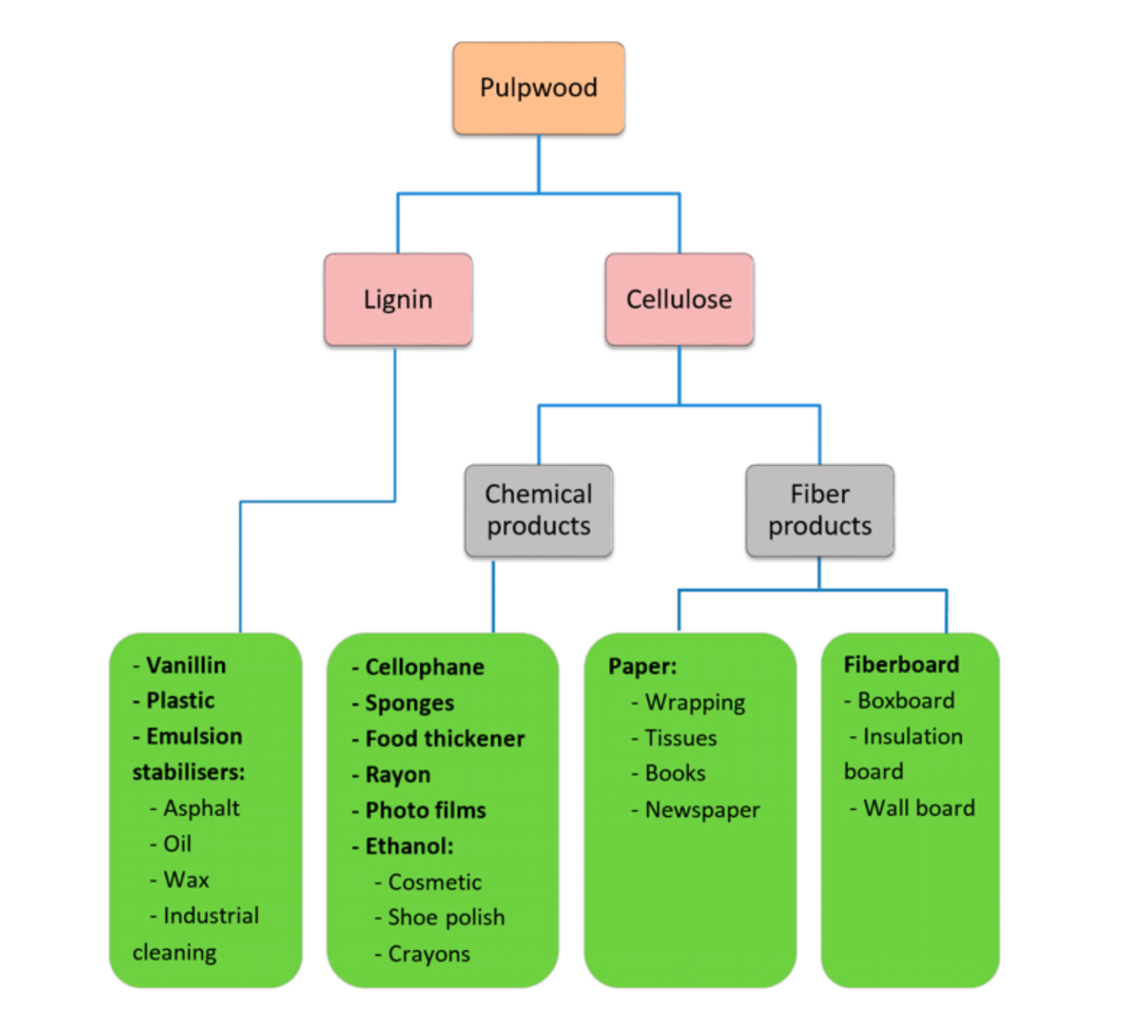
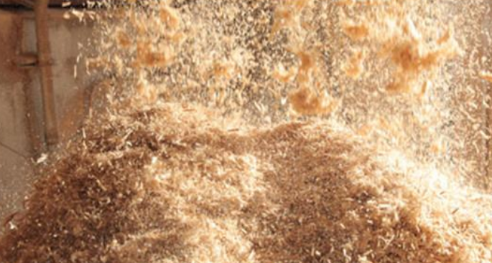
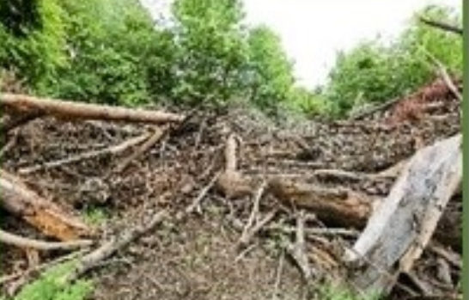
Горски суровини
Кои са горските биоикономически ресурси?
Дървени стърготини (Colmorgen and Khajawa, 2019)
Горски остатъци (EERE, 2020)
Източник: Горска педагогика (2016)
Notes:
Посочете как лигнинът и целулозата имат потенциала да осигурят широк спектър от продукти - вижте блок-схема
Списък на изходните суровини (лигнин и целулоза) и блок-схема: Горска педагогика (2016) 11-ти Европейски конгрес по горска педагогика 2016 Биоикономика Учебен материал [http://forestpedagogics.eu/mediadateien/biri-2016/Bioeconomy_Teaching-material.pdf]
Изображение Горски остатък: Енергийна ефективност и възобновяема енергия (EERE) (2020), Суровина от биомаса, достъпнo на: [https://www.energy.gov/eere/bioenergy/biomass-feedstocks]
Изображение Sawdust: Colmorgen, F., Khawaja, C. (2019) Малки технологични възможности за регионални биоикономики. [https://be-rural.eu/wp-content/uploads/2019/10/BE-Rural_D2.1_Small-scale_technology_options.pdf]
Други примери за суровини - InnProBio, „Информационен лист № 1 Какво представляват продуктите на биологична основа?“, достъпни на: [https://innprobio.innovation-procurement.org/fileadmin/user_upload/Factsheets/Factsheet_n_1.pdf]
“Понастоящем в Европа се експлоатират приблизително 490 милиона тона горска биомаса (суха маса) (включително за целулоза, хартия и други традиционни цели). Около 245 милиона тона дървесина се използват годишно в дървообработващата и целулозно-хартиената промишленост, а 240 милиона тона дървесина се използват за производство на топлинна и електрическа енергия. Горските суровини имат висок дял в производството на биологични продукти и биоенергия, главно чрез лигниновата платформа. В промишлен мащаб горските остатъци и отпадъчната дървесина могат да бъдат превърнати в усъвършенствани биогорива или междинни продукти. Съображенията за устойчивост обаче са много важни, тъй като увеличаването на добива на горски остатъци и биомаса след определен момент неизбежно ще доведе до компромиси между производителността и екологичната и икономическа устойчивост. Освен съображенията за устойчивост, съществуват технически и икономически ограничения на горската биомаса, използвана като изходна суровина ”-Tsagaraki, E., Karachaliou E., Delioglanis, I. и Kouzi E. (2017)) Био-базирани продукти и потенциал за приложения, налично на:
[http://www.bioways.eu/download.php?f=150&l=en&key=441a4e6a27f83a8e828b802c37adc6e1] p.5

Slide 10
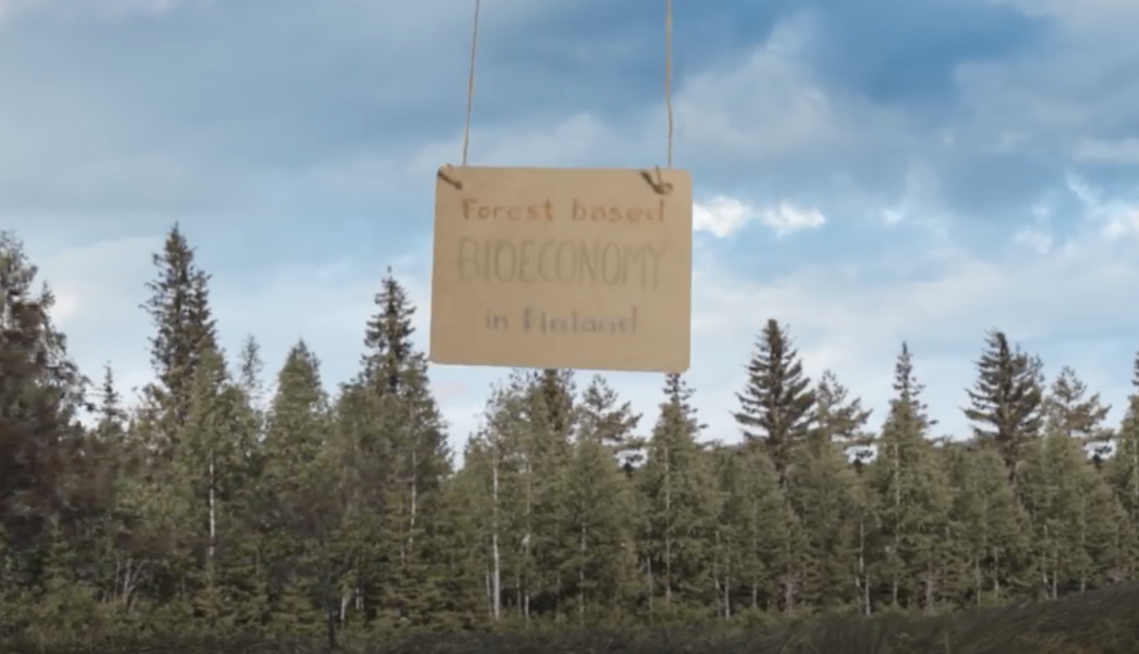
Видеоклип: Горска биоикономика
Какво е горска биоикономика?
Видео-клип (1 минута и 43 секунди): https://www.youtube.com/watch?v=w8JaCLECuM4&t=8s
Notes:
Финландия е пример за горска биоикономика. *пусни видео* „Биоикономика, базирана на гори във Финландия“ https://www.youtube.com/watch?v=w8JaCLECuM4&t=8s
„Въпреки че много хора не са наясно с това, биоикономиката вече е част от нашето ежедневие. Биологичните ресурси и иновативните технологии вече се използват за заместване на неустойчиви продукти и процеси, които в момента се произвеждат от изкопаеми ресурси. Някои стоки на биологична основа могат дори да имат нови свойства, които ги правят по-добри от продуктите, от които зависим в момента. “(BioSTEP (2016) Изложбена брошура Глазгоу: Биоикономиката в ежедневието [http://www.bio-step.eu/fileadmin/BioSTEP/Bio_documents/BioSTEP_Bioeconomy-in-everyday-life_Glasgow_Exhibition-Guide.pdf])
Информационен лист от BLOOM за биоикономиката може да се използва и за въвеждане в биоикономика (BLOOM Factsheet What is the bioeconomy (2019) достъпно на: [https://bloom-bioeconomy.eu/wp-content/uploads/2019/01/BLOOM-Factsheet-What-is-the-Bioeconomy.pdf])
Алтернативи на видео в слайд:
Видео: „Биоикономиката започва от тук!“ Https://www.youtube.com/watch?v=2xvXkOMRTs4
Видео: „Биоикономика - Университет в Хохенхайм“ https://www.youtube.com/watch?v=OvpD52n1olM
Видео: ‘ERIFORE - Европейска изследователска инфраструктура за кръгова горска биоикономика’ https://www.youtube.com/watch?v=eMnTl0XV_F4
Видео: „Биоикономика в Норвегия“ https://www.youtube.com/watch?v=fJJCkwyHaKA
Видео: ‘Център за знания за биоикономиката’ https://www.youtube.com/watch?v=oPadmhfDAjk
https://www.youtube.com/watch?v=D5KNcdsT2lY&t=68s

Slide 11
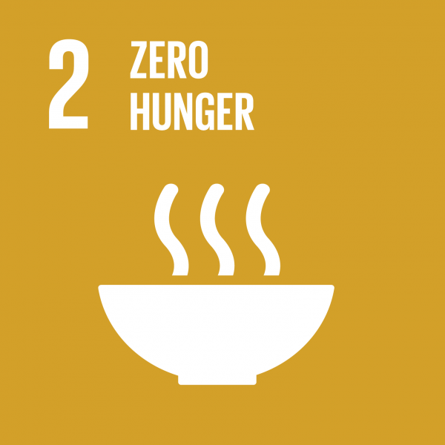
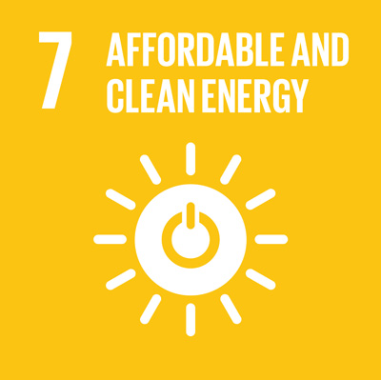
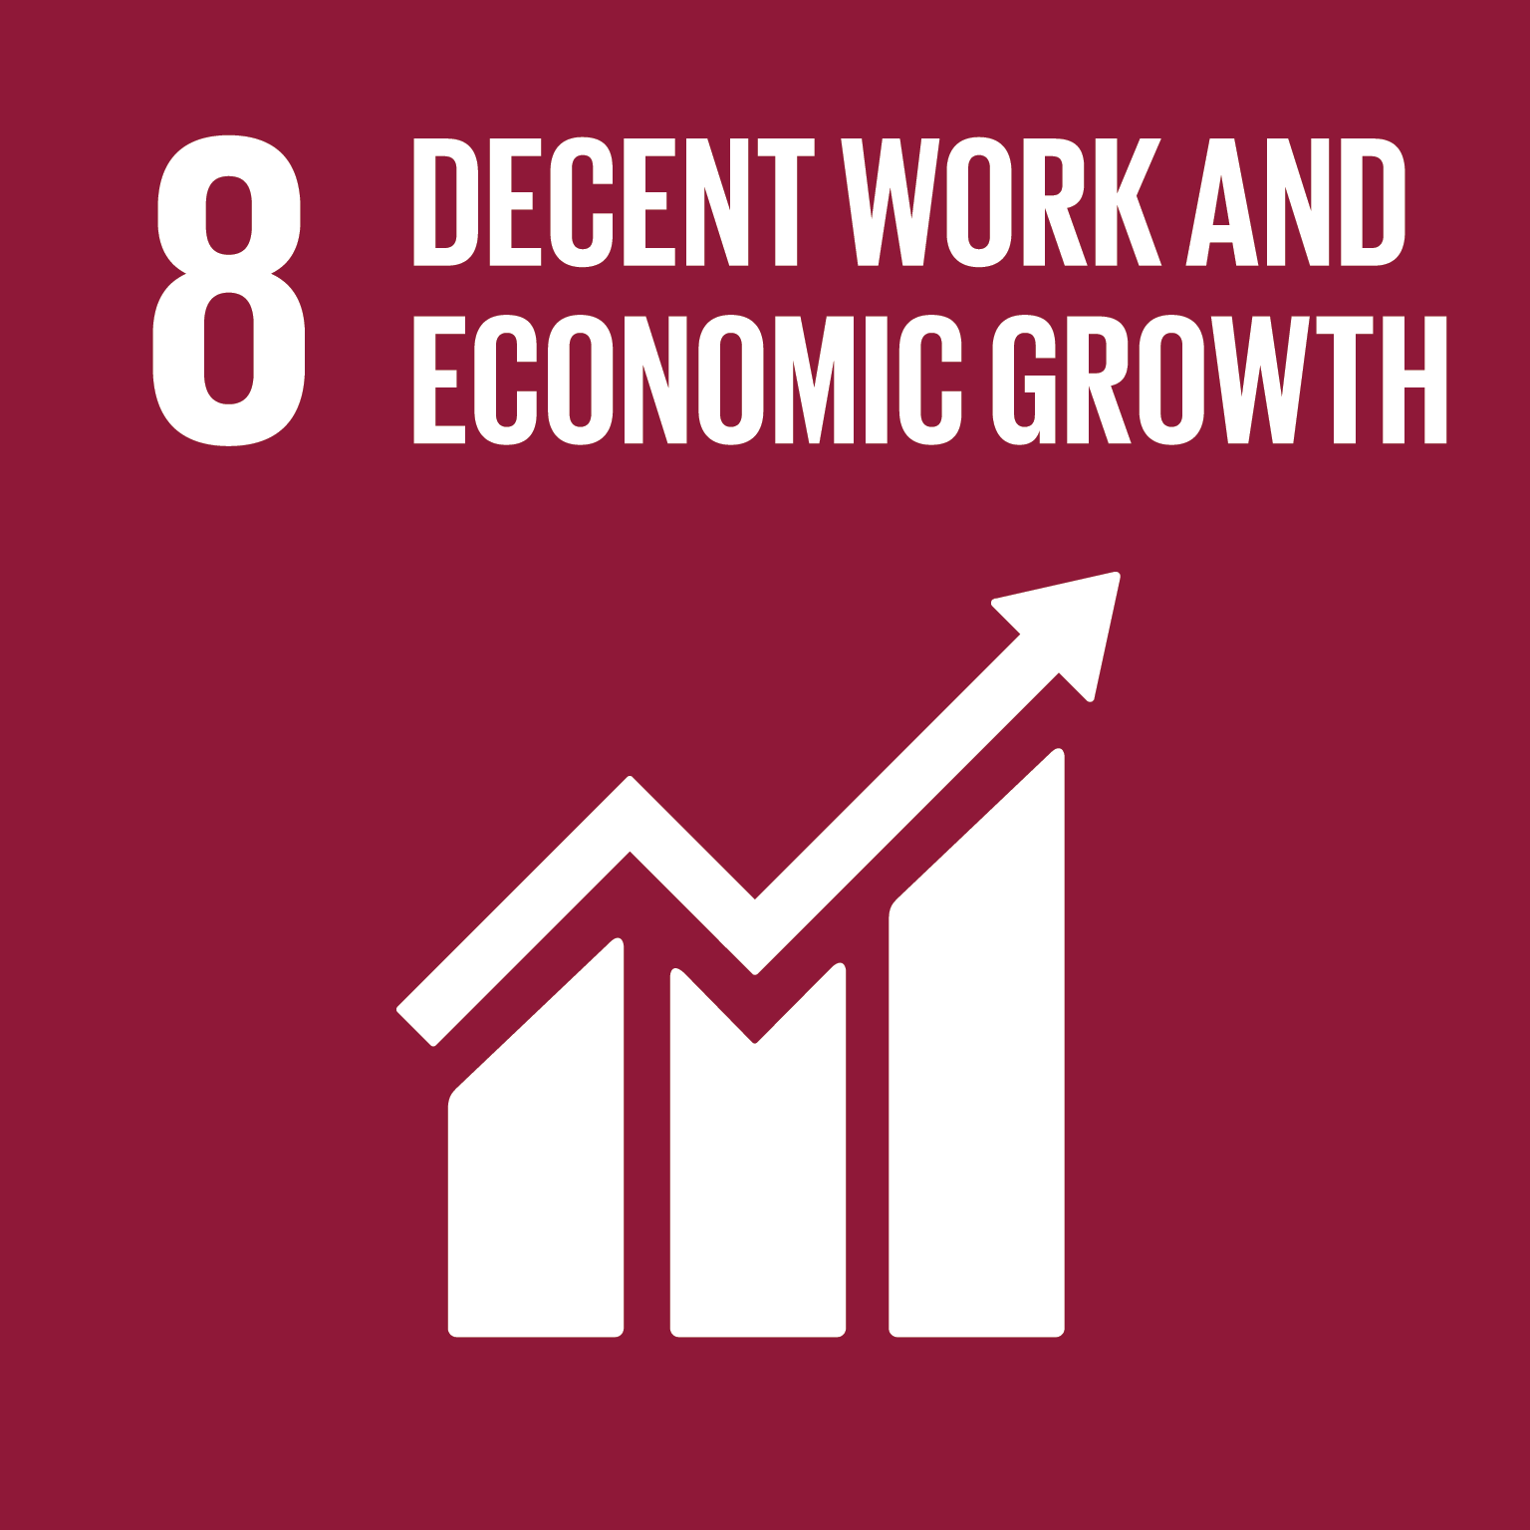
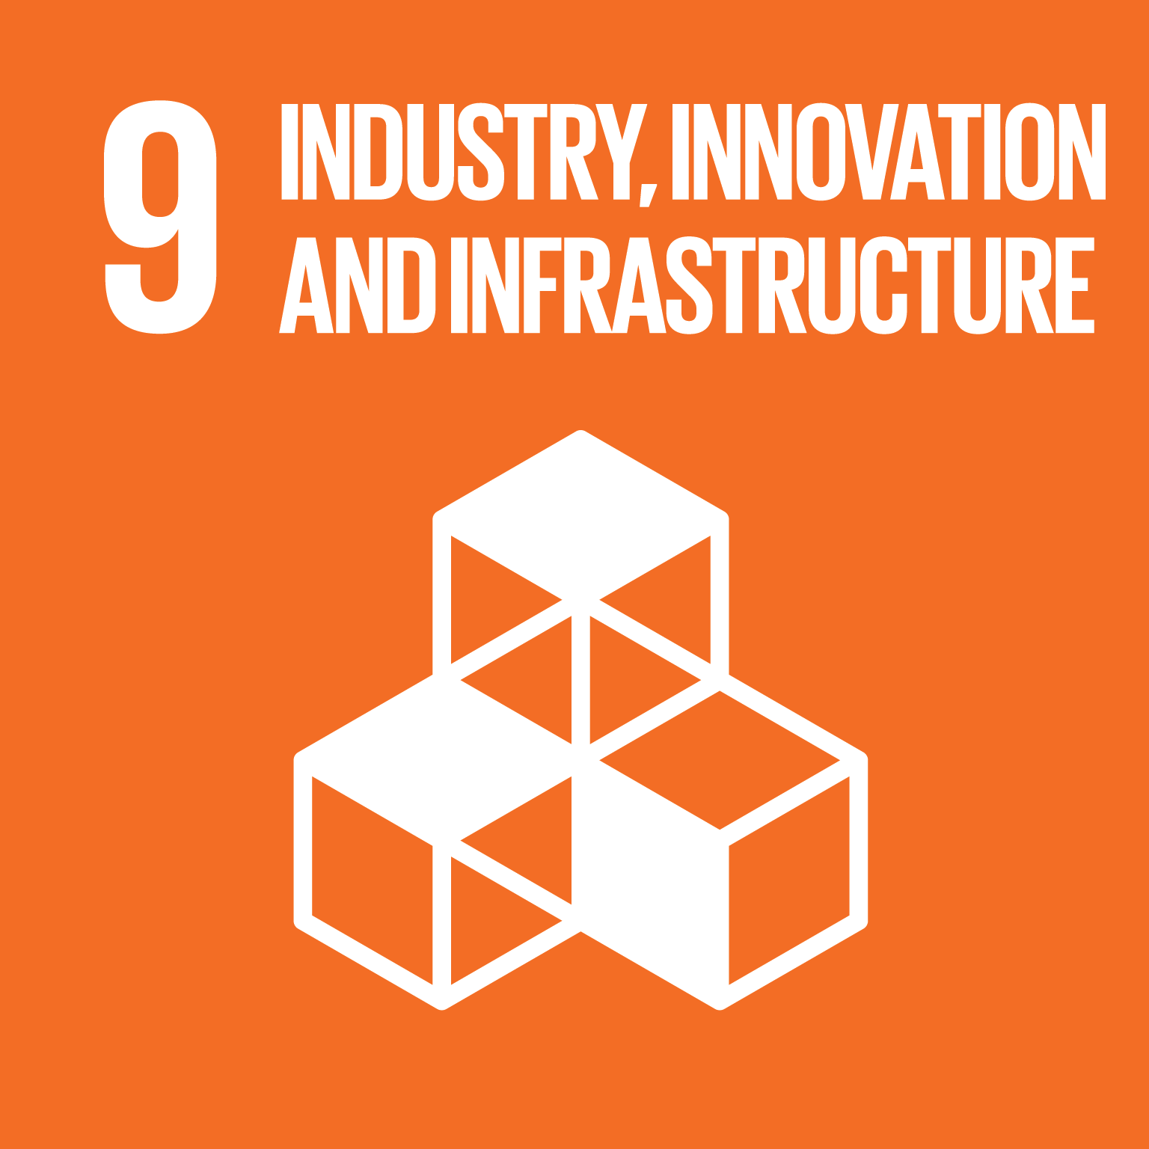
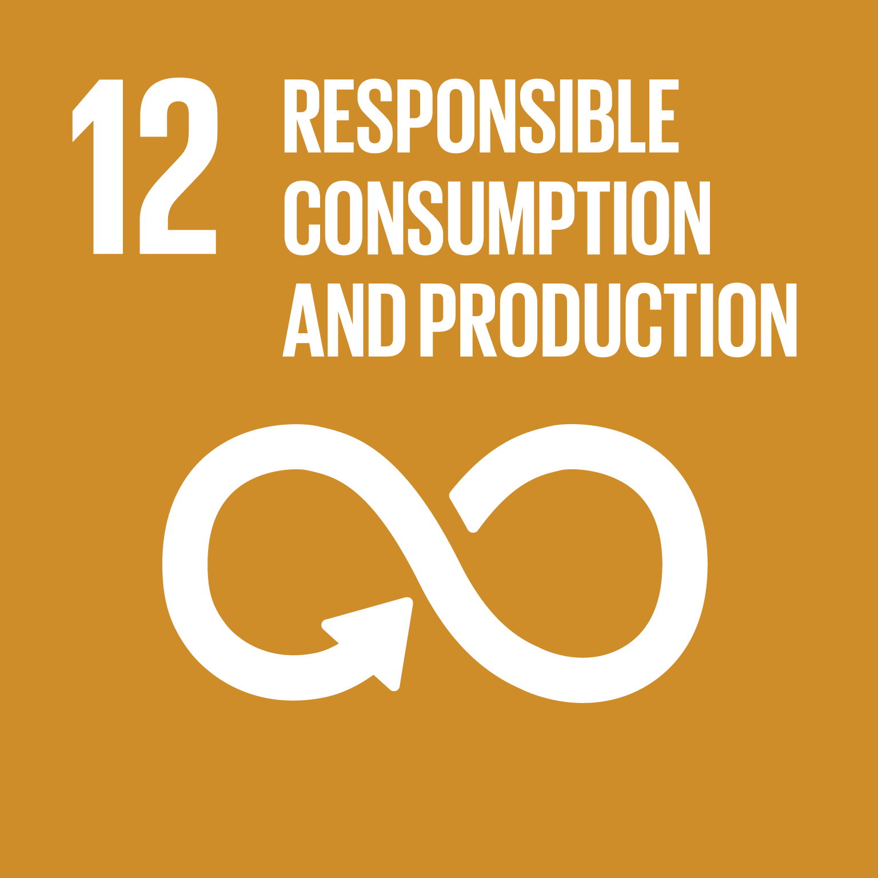
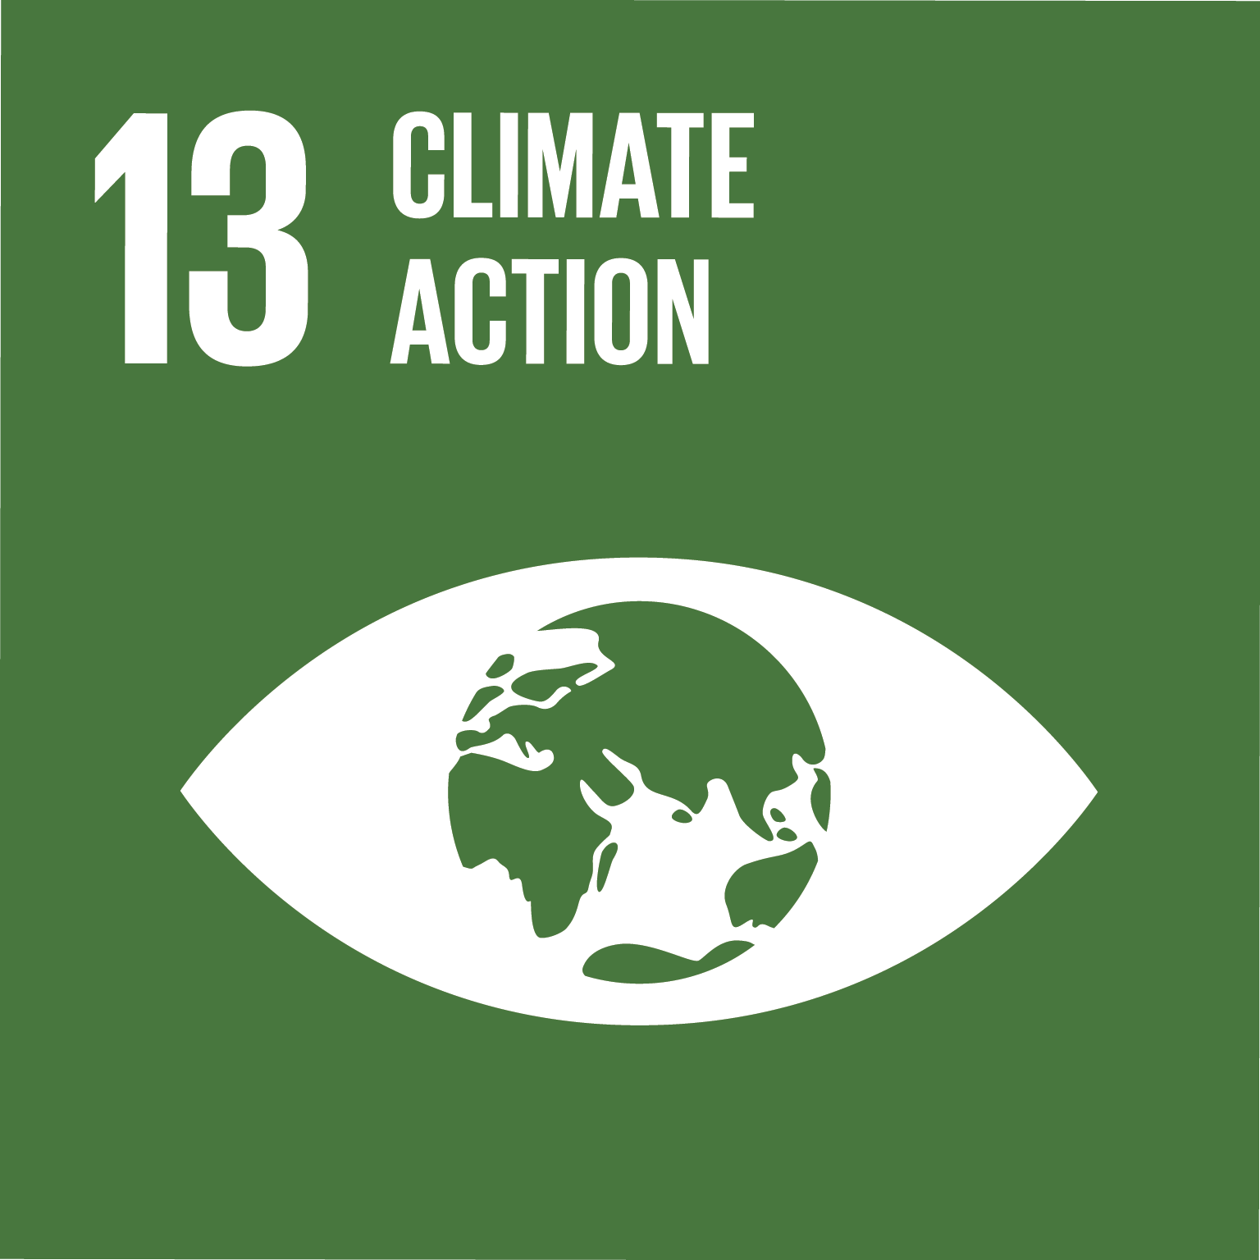
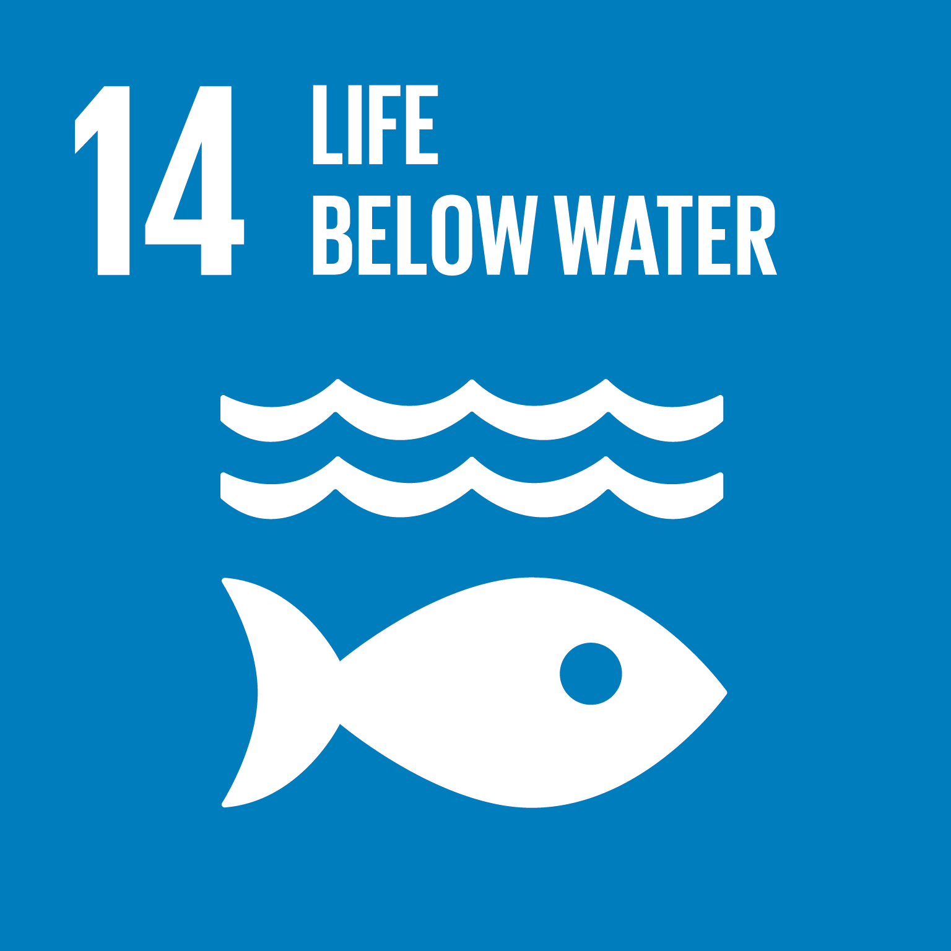
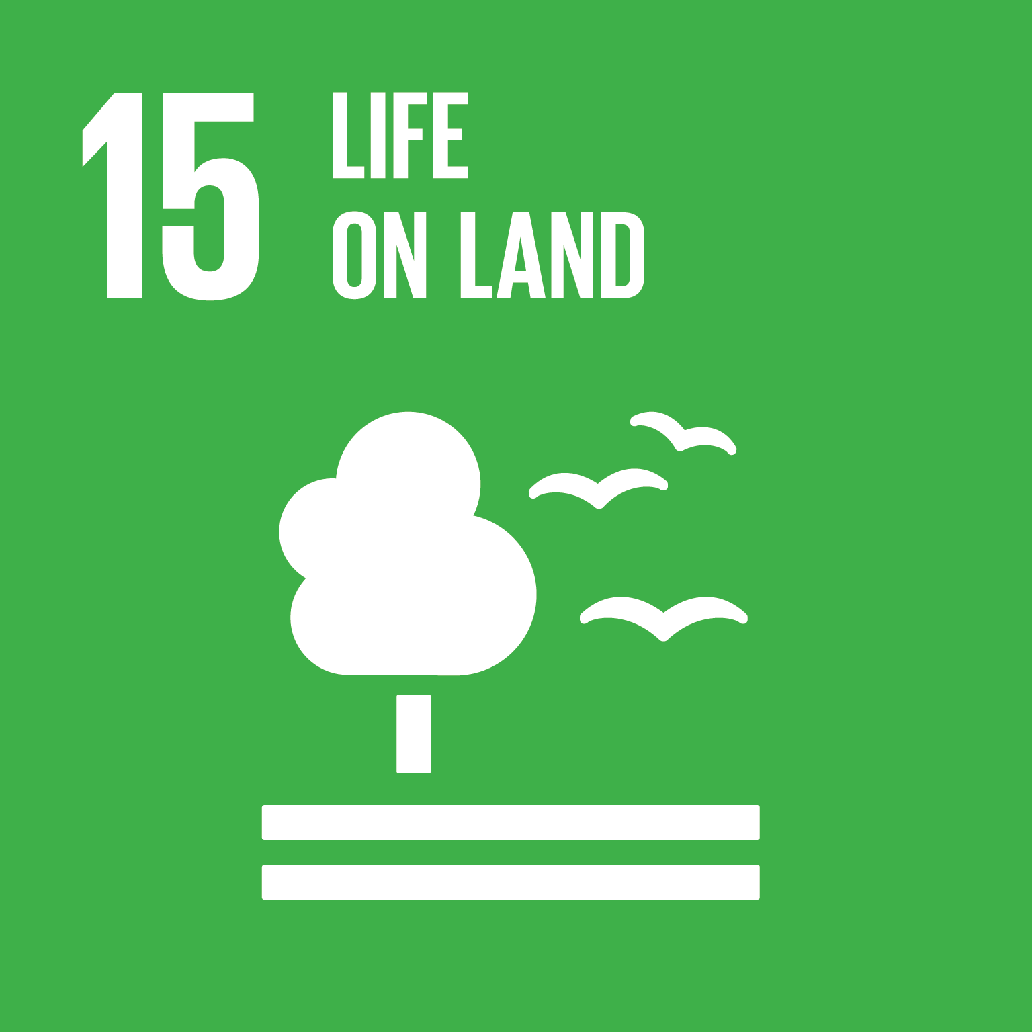

Как горската биоикономика води до устойчиво развитие?
ЦУР свързани с горската биоикономика
Notes:
Целите за устойчиво развитие са въведени от ООН през 2015 г. и са част от Програмата за устойчиво развитие до 2030 г. (Уебсайт на целите на ООН за устойчиво развитие [https://sustainabledevelopment.un.org/?menu=1300]
Въпрос: Кои цели смятате, че са от значение за горската биоикономика?
След като дадете отговори - нека изображенията да се показват на слайдове
Обяснение на ЦУР (уебсайт на ООН за целите на устойчивото развитие
[https://sustainabledevelopment.un.org/?menu=1300]): (Може да обясни всичко или да се съсредоточи върху няколко като ЦУР 15, 13, 12) (Текстът в курсив може да се използва за свързване на ЦУР, представени с останалата част от презентацията)
ЦУР 2. Прекратяване на глада, постигане на продоволствена сигурност и подобрено хранене и насърчаване на устойчиво земеделие *, както ще се види по-късно, един от продуктите от горската биоикономика е здравословна напитка, показваща потенциала на горската биоикономика да осигури хранене*
ЦУР 7. Осигуряване на достъп до достъпна, надеждна, устойчива и модерна енергия за всички * горите са източник на възобновяема енергия, особено под формата на дървесни стърготини и пелети, които се изгарят за производство на възобновяема енергия, като преминаването към енергия от горската биоикономика може да помогне постигането на тази цел *
ЦУР 8. Насърчаване на устойчив, приобщаващ и устойчив икономически растеж, пълна и продуктивна заетост и достоен труд за всички * нарастващата биоикономика ще създаде нови работни места, например в региони като Видземе и Курземе *
ЦУР 9. Изграждане на устойчива инфраструктура, насърчаване на приобщаваща и устойчива индустриализация и насърчаване на иновациите * Биоикономиката насърчава иновациите, тъй като са необходими нови технологии за превръщане на суровините в продукти на биологична основа *
ЦУР 12. Осигуряване на устойчиви модели на потребление и производство * ефективността на ресурсите, намаляването на отпадъците и интегрирането на практиките за устойчивост във всички сектори на икономиката е част от тази цел, а биоикономиката има устойчивост и циркулярност като важен аспект, който помага за намаляване на отпадъците и избягване на изчерпване на ресурсите*
ЦУР 13. Предприемане на спешни действия за борба с изменението на климата и неговите въздействия * Биоикономиката търси алтернативи на изкопаемите горива за производство на продукти, които обикновено имат по-ниски въглеродни отпечатъци и също водят до по-малко емисии, когато се произвеждат *
ЦУР 14. Запазване и устойчиво използване на океаните, моретата и морските ресурси за устойчиво развитие * използването на продукти на биологична основа означава по-малко навлизане на пластмаси и замърсяване на океаните и засягане на морския живот. Освен това технологията, използвана за направата на влакна от горски суровини, не замърсява водите*
ЦУР 15. Защита, възстановяване и насърчаване на устойчиво използване на сухоземните екосистеми, устойчиво управление на горите, борба с опустиняването, спиране и обръщане на деградацията на земята и спиране на загубата на биологично разнообразие * Това е може би най-значимата ЦУР за горската биоикономика, тъй като биоикономиката, базирана на горите, ще насърчава устойчивото използване и управление на горите и може да помогне за спиране и реверсиране на деградацията на земята и спиране на загубата на биологично разнообразие
*ЦУР 17. Укрепване на средствата за изпълнение и съживяване на глобалното партньорство за устойчиво развитие *
Някои ЦУР ще бъдат по-подходящи за горската биоикономика от други. Например ЦУР 15..

Slide 12
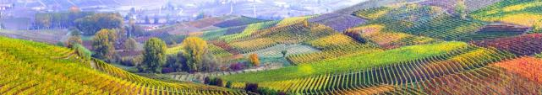
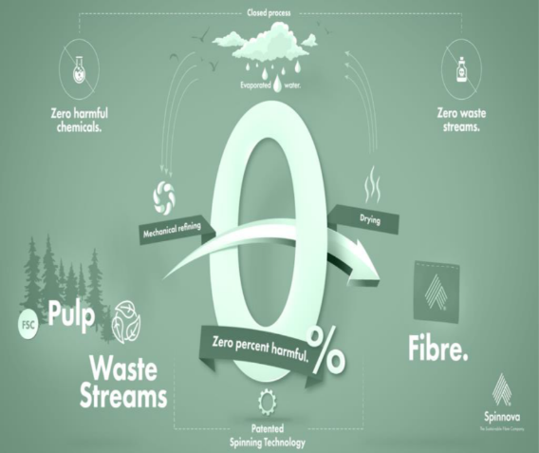
Горска технология: Устойчиви дървесни влакна
Spinnova Ltd
Технология, която може да превърне дървесните влакна в прежда, без да използва вредни химикали
Произвежданите прежди са огнеустойчиви, антимикробни, топли като вълна и естествено биоразградими
Единственият страничен продукт е изпарената вода, която се използва повторно в производството
Мащабируема технология, която може да използва FSC сертифицирана дървесина вместо по-малко екологични влакна като памук, вискоза или полиестер
Създаване на нови и разширени стойностни вериги
Source: Spinnova, 2020
Notes:
Този процес се основава на механична обработка на пулпата, потоци от суспензия на влакна и реология. Spinnova произвежда влакна от микрофибрилирана целулоза, което може да се опише като пастообразна маса от малки дървесни влакна. След това тази фино смляна маса на пулпата преминава през дюза, където влакната се въртят и подравняват с потока, създавайки здрава, еластична мрежа от влакна. Използвайки патентованата технология на предене, влакното се преде и изсушава. Резултатът от този процес е пухкав, но твърд материал, подобен на вълна, подходящ за предене в прежда и за използване за производство на текстил. Единственият страничен продукт от процеса е изпарената вода, която се връща обратно в процеса. (Colmorgen and Khawaja, 2019).
Colmorgen, F., Khawaja, C. (2019): Малки технологични възможности за регионални биоикономики BE-Rural Project, https://be-rural.eu/. WIP Renewable Energies, Munich, Germany.
Видео за Spinnova: https://spinnova.com/wp-content/uploads/2018/06/Spinnova-vimeo-20180507.mp4?_=1 [3 minutes] – Това видео обяснява повече за компанията и какво правят.

Slide 13
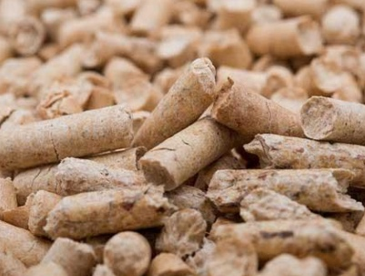
Горска технология: Малки устройства за пелетизация
GEMCO, abc Machinery, AMISY
Технология за пелетизиране на твърди биогорива– която подобрява техните механични и физични свойства (например повишена плътност и хомогенност) и така улеснява транспорта и боравенето с тях
Могат да се използват различни суровини(например дървесни отпадъци, дървени стърготини, растителни остатъци), за да се произвежда например храна за животни, органични торове, биогориво
Обработката на суровините в малки местни инсталации може да създаде нови местни потоци от доходи
Пелетизиране - процесът на компресиране или формоване на материал във формата на пелети.
Source: Colmorgen and Khajawa (2019)
Малка пелетна инсталация с капацитет 50- 1100 Кг/ч в GEMCO Energy. Източник: Colmorgen and Khajawa (2019)
Notes:
Пелетизирането е процес на агломерация под налягане, който може да се използва за подобряване на механичните и физични свойства на твърдите биогорива. Процесът на уплътняване води до образуването на по-светли частици гориво с намалена повърхност. Технологията често се използва за хомогенизиране на механичните свойства, увеличаване на плътността и подобряване на транспортните и манипулаторните свойства. В зависимост от изходната суровина е необходимо съдържание на вода от 10-15%, за да се постигнат необходимите физически свойства на горивото (Colmorgen and Khawaja, 2019)
Colmorgen, F., Khawaja, C. (2019): Малки технологични възможности за регионални биоикономики. BE-Rural Project, https://be-rural.eu/. WIP Renewable Energies, Munich.
Фирма: GEMCO http://www.biofuelmachines.com/
Процесът на пелетизиране включва следните стъпки: (Colmorgen, Khawaja and Rutz (2020)
Първоначално намаляване на размера (нарязване), ако вече не е в малък размер (например дървени стърготини)
Сушене до съдържание на влага 8-12%
Фино смилане с помощта на чукова мелница, която ще смила суровините на по-малки парчета с диаметър под 5 mm
Пелетиране, при което гранулите се екструдират с помощта на специални матрици. При този процес са необходими високо налягане и температури, които омекотяват лигнина в дървото и свързват материала в пелетата
Охлаждане, което позволява пелетите да станат твърди
Опаковане и товарене на камиони
Colmorgen, F., Khawaja, C. and Rutz, D., (2020): Наръчник по регионални и местни икономики, базирани на биологични ресурси, достъпен на: [https://be-rural.eu/wp-content/uploads/2020/03/BE-Rural_D2.5_Handbook.pdf]

Slide 14
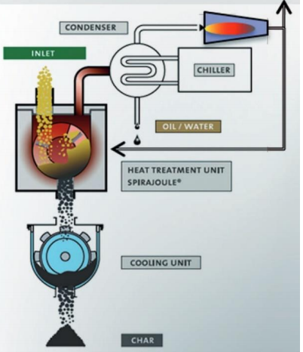
Горска технология: Устройство за контейнерна пиролиза
ETIA Biogreen
Процес на пиролиза без използване на изкопаеми (термично разлагане на материали при високи температури в инертна среда)
Силно гъвкава система за преобразуване на биомаса (дървесина, култури и горски остатъци) и отпадъци в продукти и енергия с висока стойност (масло за пиролиза, синтетичен газ, био-въглен, топлина, дървесен оцет)
Готова за използване технология, която е подходяща за бързи, временни приложения, и може да бъде лесно транспортирана и съхранявана
Подходяща за децентрализирано използване в малък мащаб, като по този начин създава нови потоци от доходи
Biogreen устройство за контейнерна пиролиза. Източник: Colmorgen and Khajawa (2019)
Патентована технология на Biogreen. Източник: Colmorgen and Khajawa (2019)
Notes:
“Пиролизата е термично разлагане на материали при високи температури в инертна среда. Обработката води до образуването на нови молекули и е необратимо. Изключването на кислород по време на обработката провокира високо енергийно съдържание в получените продукти, които често имат по-добър характер от оригиналния остатък. Biogreen® предлага процес без фосилна пиролиза, който позволява да се преобразуват различни суровини в био-базирани продукти и възобновяема енергия. Като не излъчва въглерод, замества продуктите на петролна основа и по този начин отделя въглерод, Biogreen® допринася за декарбонизацията на индустриите. Biogreen® предлага непрекъснат процес, базиран на технологията Spirajoule®, ексклузивен процес за термична обработка. Основният елемент на процеса е винтов транспортьор с кух вал, който се нагрява от ток с ниско напрежение.“ (Colmorgen and Khawaja, 2019)
Colmorgen, F., Khawaja, C. (2019): Малки технологични възможности за регионални биоикономики BE-Rural Project, https://be-rural.eu/. WIP Renewable Energies, Munich.
Biogreen © е просто и гъвкаво решение за пиролиза за производство на биовъглища, нефт, твърди горива и синтетичен газ от вашите остатъци от биомаса. Уебсайт на компанията → (http://www.biogreen-energy.com/)

Slide 15
Горска технология: Биоматериали от земеделски и горски остатъци и мицел
Пяна от мицел
100% биоразградим, био-композитен материал, произведен от гъбички, органични добавки и биомаса от местната земеделска промишленост и горското стопанство
Мицелът действа като свързващ агент за слепване на частиците на биомасата
Био-композитният материал може да бъде пресован и формован в различни форми (например саксии, опаковъчен материал, строителен материал)
Био-композитните материали са също толкова ефективни и ефикасни както техните базирани на изкопаеми аналози, но са безвредни или полезни за природната среда
Източник: Colmorgen and Khajawa (2019)
Notes:
“Spawnfoam разработи процес, който им позволява да произвеждат иновативен биокомпозитен материал, направен от гъби, органични добавки и биомаса от околната агропромишленост и горско стопанство. Използваната нарязана и смесена биомаса е суровинна основа за процеса. Ключът на Spawnfoam е приложението на мицел, който работи като свързващ агент за частиците биомаса. И накрая, композитният материал може да бъде пресован и формован в различни форми, в зависимост от желаната продукцияt” (Colmorgen and Khawaja, 2019).
Colmorgen, F., Khawaja, C. (2019): Малки технологични възможности за регионални биоикономики. BE-Rural Project, https://be-rural.eu/. WIP Renewable Energies, Munich.

Slide 16
Горска технология: Мобилни устройства за нарязване на дървесина
Erpék Ind SRL
Мобилното устройство за нарязване на дървесина е изключително гъвкаво, тъй като е монтирано върху шаси на ремарке и може да работи без външен източник на захранване
Резачката на дървесина изисква малки инвестиции (около 17,000 Евро) и се изплаща след 900 часа работа
Простата технология и високия потенциал за репликация представляват добра възможност за нови източници на доходи
Дървените стърготини имат различни потенциални приложения (напримертвърдо гориво, производство на дървесна целулоза, мулч)
Mobile wood chipping unit (Erpék Ind 2019) Source: Colmorgen and Khajawa (2019)
Notes:
“Erpék Ind предлага мобилен блок за дърворезитба, който може да бъде захранван със суровини на базата на дървесина от горската промишленост, селското стопанство и общините. Дърворезът е монтиран на шаси на ремарке, поради което е изключително гъвкав и подходящ за различни повърхности. Тъй като дърворезът се задвижва от вграден дизелов двигател с мощност 60 к.с., той може да работи автономно без външно захранване. Подаването на дробилката се извършва ръчно. За един час могат да се получат до 15 м3 наразяна биомаса. Обемът на суровините може да бъде намален до 25%, при което транспортният и логистичен процес на дървесни материали става по-опростен и по-евтин”. (Colmorgen and Khawaja, 2019)
Colmorgen, F., Khawaja, C. (2019): Малки технологични възможности за регионални биоикономики. BE-Rural Project, https://be-rural.eu/. WIP Renewable Energies, Munich.
Дървените стърготини могат да бъдат разделени на следните групи:
Горски стърготини (произведени от дървени трупи, цели дървета, дървесни остатъци или пънове)
Дървени остатъци (произведени от необработени дървесни остатъци, рециклирана дървесина, отрязъци)
Нарязване на остатъчни стърготини (произведени от остатъци от дъскорезница)
Дървесни стърготини с къса ротация (произведени от енергийни култури) “(Европейска платформа за технологии и иновации (2020) Дървени стърготини, достъпни на: http://www.etipbioenergy.eu/value-chains/feedstocks/forestry/wood-chips

Slide 17
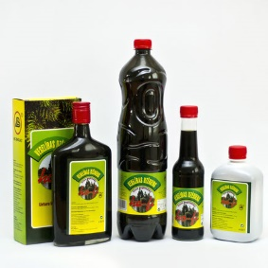


Примери за биопродукти
Health Drink Ho-Fi
Наименование на фирмата: Biolat
Държава: Латвия
Суровина: листа от иглолистни дървета
Описание: Иглолистният натриев хлорофилин е концентрат от производни на хлорофила, получен от екстракт от иглолистни дървета (предимно СМЪРЧ). Съдържа водоразтворими хлорофилни производни (хлорни, феофитини, феофорбиди), иглолистни парафинови киселини и натриеви соли на мастни киселини и други съставки. Натриевият хлорофил стимулира цялостния имунитет на организма.
Source: Biolat, 2019
Notes:
Латвийската стратегия за биоиокономика включва производство на по-устойчиви и екологично чисти продукти, а също и напълно нови продукти (Профил на страната: Латвия
[https://biooekonomierat.de/fileadmin/profiles_for_map/Country_profile_Latvia_1.pdf])
Изображение и продуктова информация: Biolat ‘Healthy drink Ho-Fi 0.05 %’ (2020a) достъпно на: [https://www.biolat.lv/en/products/hofi-en/]

Slide 18
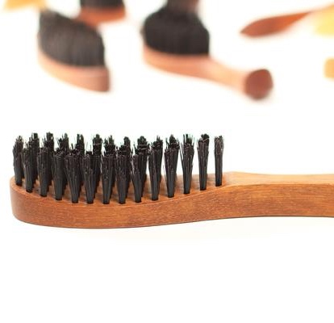


Примери за биопродукти
Наименование на фирмата: Wild Good
Държава: Латвия
Суровина: козина от глиган и дърво от устойчив произход
Описание: Кожа с козина от див глиган, тези четки са направени от козината на див глиган и 100% дърво без химикали. Четината на глигана се използва от векове, и според производителите тя придава на косата здравина и еластичност, и неутрализира. Глиганите са многобройни в латвийските гори и се ловят заради месото им, за да контролират популацията и да подпомагат земеделието. Козината е страничен продукт и в противен случай би била изхвърлена.
Конвенционален продукт : Пластмасова четка за коса
Eco Hairbrush
Източник: Wild Good, 2020
Notes:
Въпроси: Как те се свързват с ЦУР? - по-малко използване на пластмаса
Какви други пластмасови изделия вместо това могат да бъдат направени от дърво? - връзка към продукти в ежедневието им
https://www.wild-good.com/

Slide 19

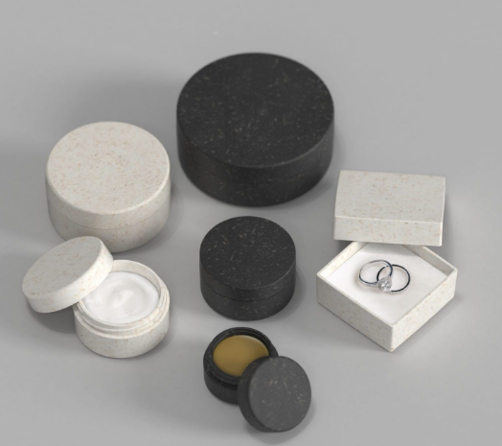

Примери за биопродукти
Наименование на фирмата: Sulapac
Държава: Финландия
Суровина: дърво и биоразградими свързващи вещества на растителна основа
Описание: биоразградим и не-пластмасов материал, изцяло изработен от възобновяеми източници и сертифицирана дървесина. Може да се използва като опаковка за всичко – от козметика до хранителни продукти и подаръчни кутии и др. Той има всички предимства на пластмасата, но се разгражда напълно и не оставя следи след себе си
CO₂ и вода: въглеродна неутралност
Конвенционален продукт : пластмасови опаковки
Контейнери за козметика
Източник: Sulapac, 2020
Notes:
Тези продукти също се произвеждат от горска биомаса и с по-нататъшни инвестиции и развитие в латвийските региони те също биха могли да бъдат произведени там.
Познайте от какво са произведени продуктите, преди да обясните.Обсъдете предимствата и кой би желал вместо това да го купи
https://www.sulapac.com/.

Slide 20


Примери за биопродукти
Мивка в банята
Наименование на фирмата: Woodio Ltd
Държава: Финландия
Суровина: малки дървени стърготини, свързани със смола
Описание: Приблизително 80% от материала е масивна дървесина. Всички продукти на Woodio се изхвърлят като енергийни отпадъци в края на жизнения си цикъл.
CO₂ и вода: Продуктите на Woodio имат значително по-нисък въглероден остатък за целия жизнен цикъл на продукта, отколкото подобни традиционни керамични елементи за баня. Всъщност 55 Кг по-малко за единица продукт.
Конвенционален продукт : Керамични мивки и вани
Източник: Woodio, 2020
Notes:
Познайте процента материал, който е дърво, преди да покажете информация.
Обсъдете предимствата и недостатъците на използването на корито на основата на дърва.
https://woodio.fi/

Slide 21

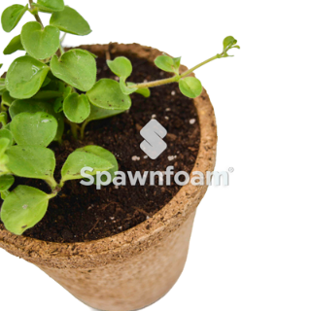
Примери за биопродукти
Наименование на фирмата: Spawnfoam
Държава: Португалия
Суровина: Странични продукти и остатъци от селското и горското стопанство, мицел
Описание:
100% биоразградими, допринасящи за: + Устойчивостта на околната среда; + Де-карбонизация; + Намаляване на следите, оставени върху природата.
CO₂ и вода: био-композитите имат потенциал да заменят продуктите на петролна основа, те намаляват зависимостта от изкопаеми горива и емисии на парникови газове. По този начин Spawnfoam помага за намаляване на екологичния отпечатък и допринася активно за декарбонизацията
Конвенционален продукт : Пластмасови или керамични саксии
Саксии за растения
Източник: Spawnfoam, 2020
Notes:
Водещият може да попита кои ЦУР са свързани с продукта, преди да се покажат.
Spawnfoam (2020) Продукти налични на: [http://www.spawnfoam.pt/en/#products]

Slide 22
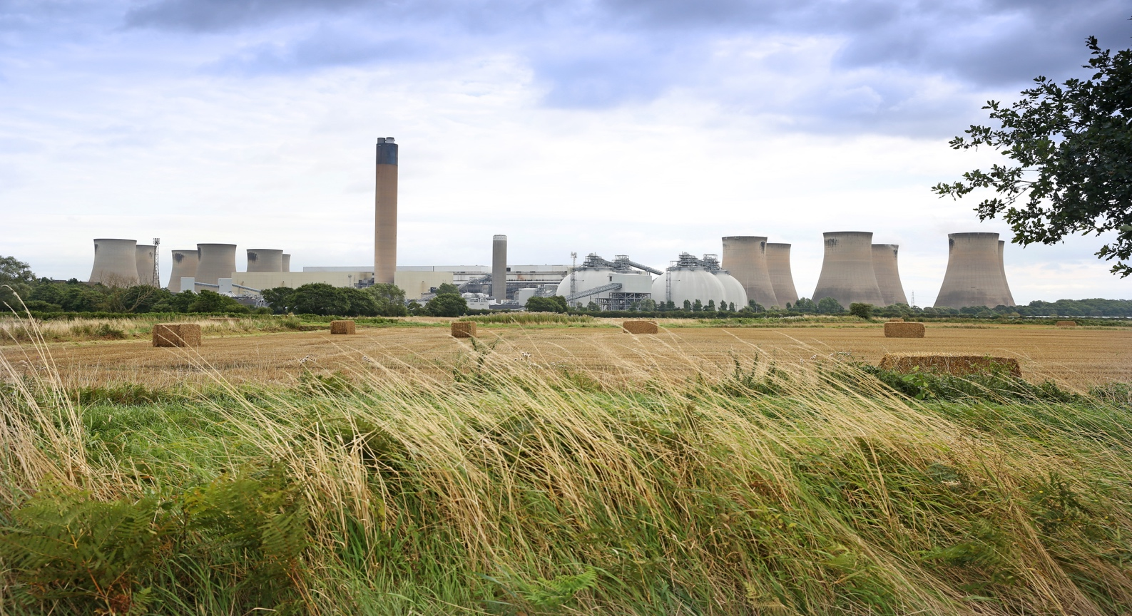

Примери за биопродукти
Наименование на фирмата: Drax (Drax Power Station заедно с Drax Biomass)
Държава: Обединеното кралство
Суровина: Дървени стърготини и пелети, направени предимно от нискокачествена дървесина и нискокачествени остатъци, получени като страничен продукт при производството и обработката на масивна висококачествена дървесина (например дървени стърготини от строителството и мебелната промишленост).
Описание: произведени от изгаряне на дървени стърготини. Най-голямата в Европа електроцентрала, работеща с биомаса. Дървесните пелети допринасят за производството на 17% от възобновяемата енергия на Обединеното кралство. Drax Biomass произвежда пресовани дървени пелети, произведени от устойчиво поддържани гори.
CO₂ и вода: Дървените пелети на Drax: Водят до 80% по-малко CO₂ от въглищата, включително емисиите от веригата на доставките.
Конвенционален продукт : изкопаемо гориво
Биогориво
Drax Power Station, Източник: Drax, 2020
Notes:
Обсъдете възобновяемата енергия - защо все още използваме изкопаеми горива?
https://www.drax.com/

Slide 23
Заключение
Горското стопанство е един от ключовите сектори на биоикономиката
Някои суровини имат потенциал за създаване на широка гама от продукти
Биоикономиката може да помогне за постигане на целите на ЦУР – за горски биоикономики : ЦУР 15 е най-подходяща
Продуктите на биологична основа също могат да доведат до по-малко използване на вода и по-малко емисии на CO₂
Notes:
Final summary points.

Slide 24
Въпроси и дискусия
Име на лектора
Notes:
Забележки към учителя: Името на говорителя да се постави в пространството в долния ляв ъгъл на слайда. Това е последният слайд на презентацията. Оставете време на учениците / участниците да задават всякакви въпроси.

Slide 25



https://be-rural.eu
Тези образователни материали са разработени като част от проекта BE-Rural
Био-базирани стратегии и пътни карти за засилено селскостопанско и регионално развитие в ЕС (април 2019 г - март 2022 г)
BE-Rural подпомага
- регионални заинтересовани страни в пет държави:
Латвия: Видземе и Курземе
Полша: Лагуни Шчечин и Висла
Румъния: Ковасна
България: Стара Загора
Северна Македония: Струмица
Целта на BE-Rural е да реализира потенциала на регионалните био-базирани икономики, като подкрепи съответните участници в съвместното разработване на стратегии и пътни карти за биоикономиката
https://be-rural.eu/innovation-regions/
Notes:
BE-Rural ще създаде пет регионални платформи за отворени иновации (OIP) за съвместно разработване на стратегии и пътни карти за биоикономика..
Стара Загора, България: ще се съсредоточи върху търсенето на нови технологии за приложение на етерични масла и билкови растения в козметичната и фармацевтичната индустрия.
Видземе и Курземе, Латвия: ще се съсредоточи върху потенциала на страничните продукти от управлението на горите (т.е. от изтъняване на млади горски насаждения, изкоренени дървета и горски насаждения, премахване на свръхрастеж в изоставени земеделски земи и многогодишни треви) като източник на биоенергия или биорафинерия.
Струмица, Северна Македония: ще се съсредоточи върху оползотворяването на селскостопански остатъци, по-специално страничното производство на органични материали от селскостопански дейности, като източник на енергия за битови и промишлени цели.
Лагуна Шчецин и лагуна Висла, Полша: ще се съсредоточи върху дребномащабния риболов, по-специално върху устойчивото използване на недостатъчно използвани и ниско стойностни видове риби, разположени в двете лагуни.
Ковасна, Румъния: ще се съсредоточи върху фрагментирани вериги за създаване на стойност и прилагането на концепцията за кръговата икономика в индустриалните сектори на окръга (т.е. дърво и мебели, текстил, селскостопански храни, машиностроене, зелена енергия).
Източник: BE-Rural (2020), Иновационни региони, достъпен на: https://be-rural.eu/innovation-regions/

